Slide 1
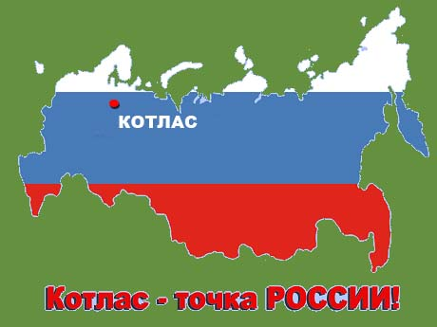
ДОБРО ПОЖАЛОВАТЬ

Slide 2
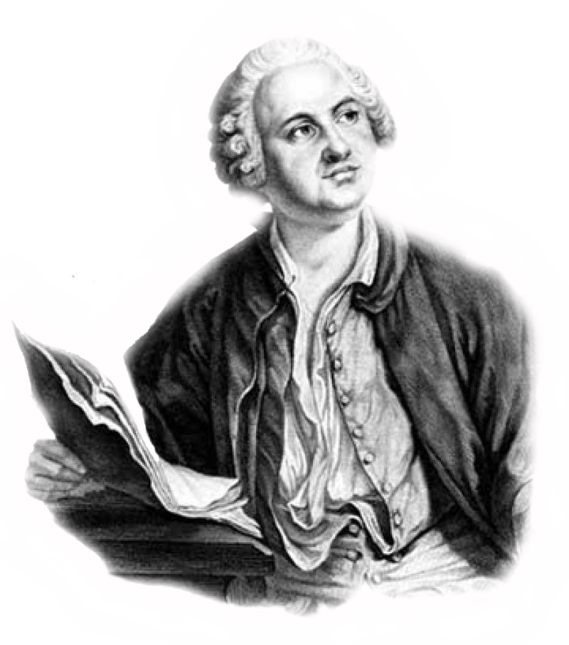
«О, ваши дни благословенны!
Дерзайте ныне ободрены
Раченьем вашим показать,
Что может собственных Платонов
И быстрых разумом Невтонов
Российская земля рождать”.

Slide 3
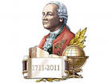
Всероссийский туристский слёт учащихся по лыжному туризму
Конкурс краеведов
I тур
игра-викторина
«К 300-летию Михайло Васильевича Ломоносова»

Slide 4
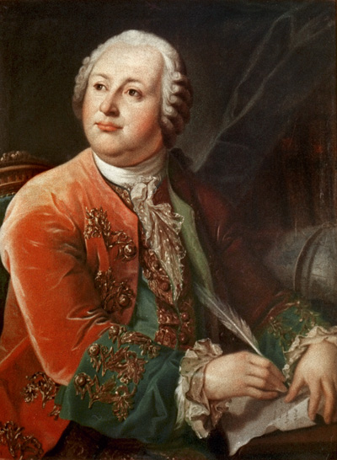
«Ломоносов был великий человек. Между Петром I и Екатериной II он один является самобытным сподвижником просвещения. Он создал первый университет. Он, лучше сказать, сам был первым нашим университетом» А.С.Пушкин

Slide 5
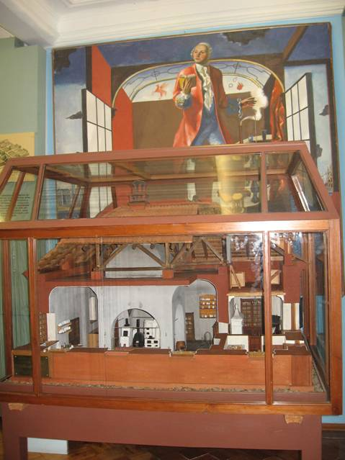

Slide 6
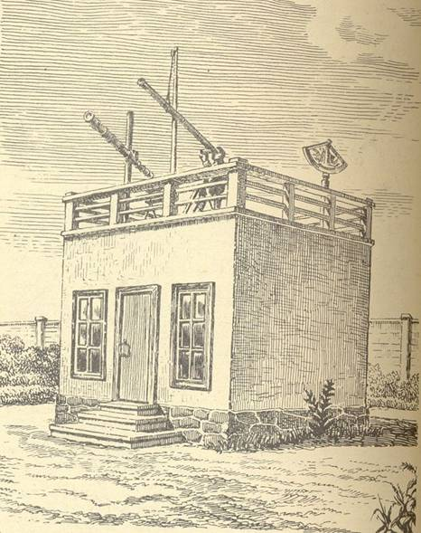
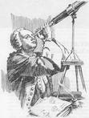
Рисунок приложенный к «Слову о явлениях воздушных…».
Обсерватория М.В. Ломоносова в саду его дома на Мойке.

Slide 7
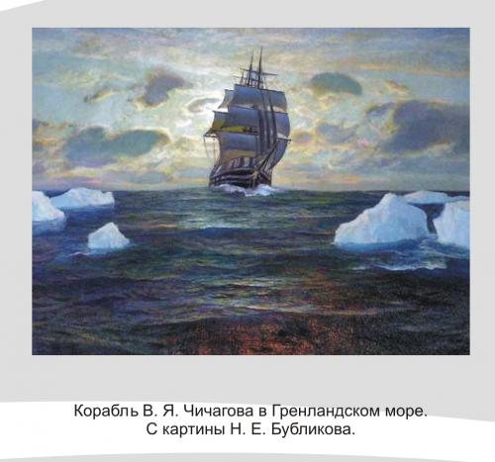
Составленная Ломоносовым карта приполярных стран из книги «Краткое описание разных путешествий..»

Slide 8
Академия наук
Московский
государственный университет

Slide 9
Александр Невский мозаика мастерской Ломоносова

Slide 10
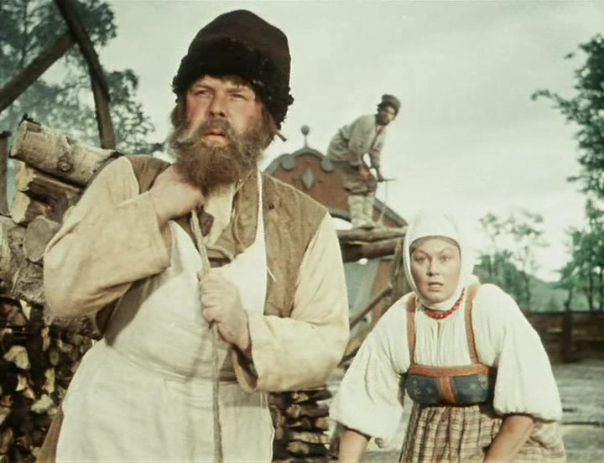
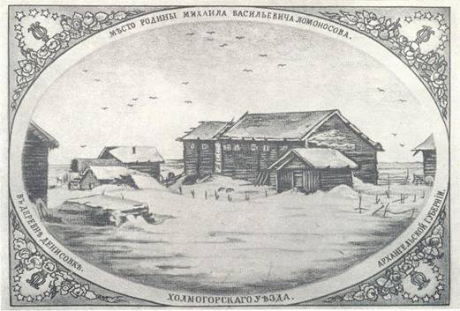
Михаил Васильевич Ломоносов
родился 8 ноября 1711 г. деревне Мишанинской возле Холмогор Архангельской губернии
кадр из фильма
«Михайло Ломоносов»

Slide 11
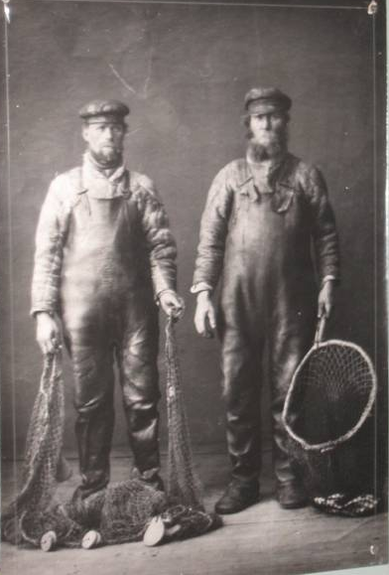
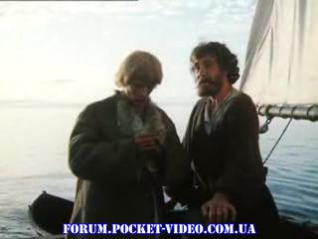
Главной гордостью семьи стало новое судно построенное крестьянином соседней волости.
На этом судне юный Михайло Ломоносов ходил с отцом в моря. В этих трудных походах на промысел морского зверя закалялось его сердце и мужал характер.
Вид города Архангельска в начале XVIII века.
кадр из фильма
«Михайло Ломоносов»

